Slide 1


M. Lazard

Slide 2
À Montréal, une enseignante du primaire meurt subitement. Apprenant la nouvelle dans le journal, Bachir Lazhar (Fellag), un Algérien de 55 ans, frappe à la porte de l’école pour offrir ses services à titre de remplaçant. Rapidement embauché pour combler le vide laissé par la disparue, l’immigrant fait son entrée sur le marché du travail québécois dans un établissement en situation de crise alors qu’il nage lui-même en pleine tragédie personnelle.
Dès son arrivée, le fossé culturel entre Bachir et sa classe se dessine, alors qu’il propose aux enfants une dictée hors de leur portée, tirée d’Honoré de Balzac. Peu à peu, Bachir apprend à mieux connaître un groupe d'écoliers aussi ébranlés qu’attachants. Parmi ceux-ci, Alice et Simon, deux élèves charismatiques témoins d'un incident tabou, se révèlent particulièrement atteints par le décès de leur professeur. Pendant que la classe amorce un processus de guérison, personne à l'école ne soupçonne le passé douloureux de Bachir qui risque l'expulsion du pays à tout moment.
Adapté d’une pièce de théâtre d’Evelyne de la Chenelière, Monsieur Lazhar met en images la rencontre de deux mondes et la puissance de la parole. Après Congorama et C’est pas moi, je le jure!, Philippe Falardeau renoue avec le cinéma social qui avait marqué ses débuts (La Moitié gauche du frigo). À travers le parcours émotif des enfants et des adultes, le cinéaste suit avec humour et sensibilité un homme humble prêt à transcender sa propre perte pour aider les écoliers à vaincre le silence qui les emmure.

Slide 3
Synopsis
Les élèves de sixième année d'une école de Montréal doivent faire face à un drame inattendu lorsque leur enseignante, Martine, se pend dans leur classe. Malgré les réticences préalables de la directrice, Bachir Lazhar, un immigrant algérien, est rapidement engagé pour la remplacer. N'étant pas au courant des réformes ministérielles ou même du niveau scolaire de ses nouveaux étudiants, le professeur devra oublier ses propres tragédies pour se concentrer sur l'instruction de ces enfants provenant de différents milieux et visiblement troublés par le départ soudain d'une personne qu'ils aimaient.

Slide 4
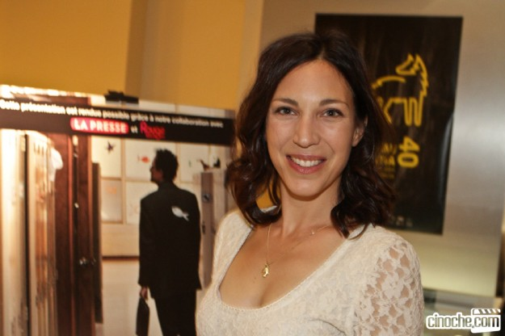
D'après la pièce d'Evelyne de la Chenelière
Photo d’Evelyne

Slide 5
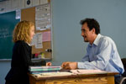
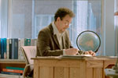
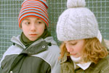
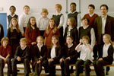
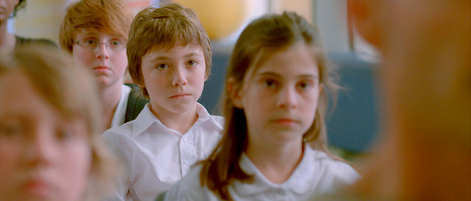

Slide 6
Prix
festivalsPrix du Public et Prix Variety
Festival du film de Locarno - Piazza Grande / Suisse – Août 2011
Meilleur film canadien
Festival international du film de Toronto - Section Special Presentations / Canada – Septembre 2011
Atlantic Film Festival / Halifax, Canada – Septembre 2011
Cinéfest Festival international du film de Sudbury / Canada – Septembre 2011
Prix Spécial du Jury et Prix du Public
Festival international du film francophone de Namur - Compétition officielle / Belgique – Octobre 2011
Film de clôture et Prix Art Cinema
Filmfest Hamburg - section Voilà! / Hambourg, Allemagne – Octobre 2011
Film d'ouverture
Festival du film d’Abu Dhabi - Section Showcase / Émirats arabes unis – Octobre 2011
Film de clôture
Festival du Nouveau Cinéma / Montréal, Canada – Octobre 2011
Prix du meilleur scénario et Prix FIPRESCI de la critique internationale
Festival international du film de Valladolid / Espagne – Octobre 2011
Prix du public (Grand Prix Hydro-Québec) et Prix du jury Communications et Société
Festival du cinéma international en Abitibi-Témiscamingue / Rouyn-Noranda, Canada – Octobre 2011
Grand Prix Can-Am
Festival international du film de Windsor / Canada – Novembre 2011
Film de clôture
Cinéma du Québec à Paris / France – Novembre 2011
Prix La vague - Coup de coeur du public
FICFA – Festival international du cinéma francophone en Acadie / Moncton, Canada – Novembre 2011
Prix du public
Whistler Film Festival / Canada – Novembre 2011
Festival de Sundance / Park City, États-Unis – Janvier 2012

Slide 7
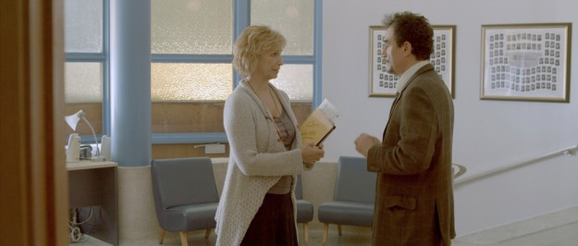
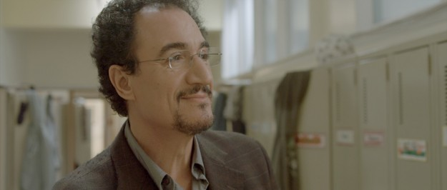

Slide 8
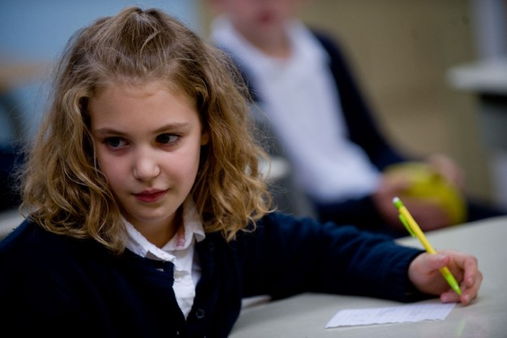
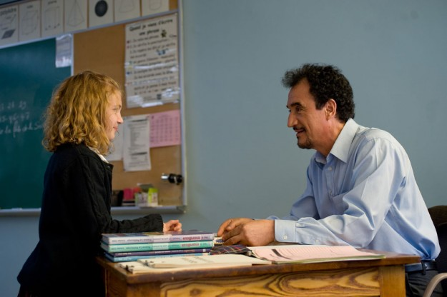
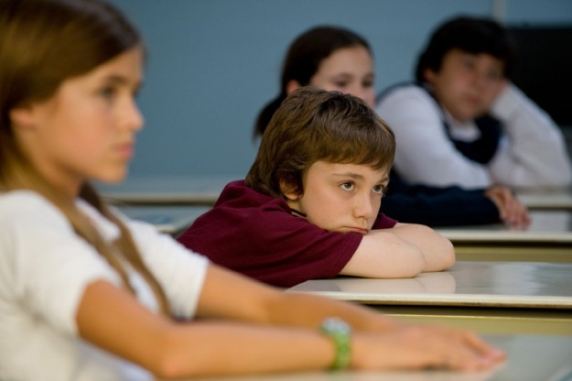
REPRÉSENTANT DU CANADA AUX OSCARS® 2012

Slide 9

Acteurs
Fellag
Sophie Nélisse
Émilien Néron
Brigitte Poupart
Danielle Proulx
Francine Ruel
Louis Champagne
Jules Philip

Slide 10
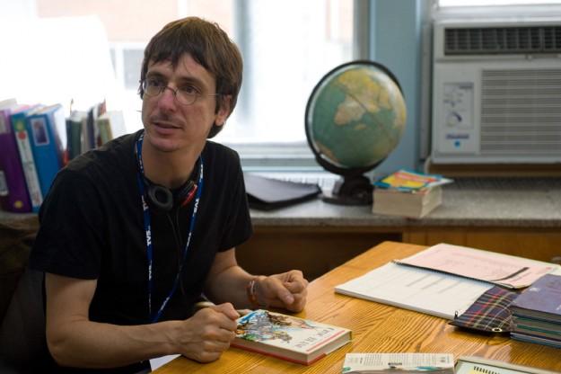
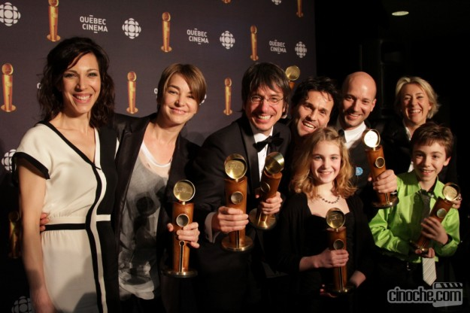
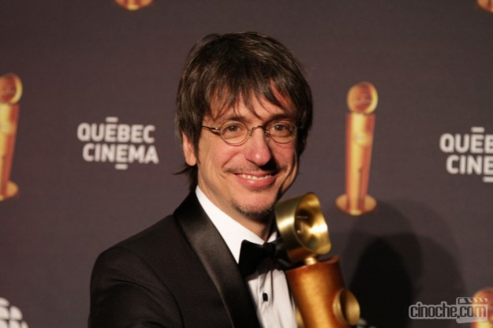
Réalisateur
Philippe Falardeau

Slide 11
bibliographie
http://www.cinoche.com/films/monsieur-lazhar/index.html

